Slide 1
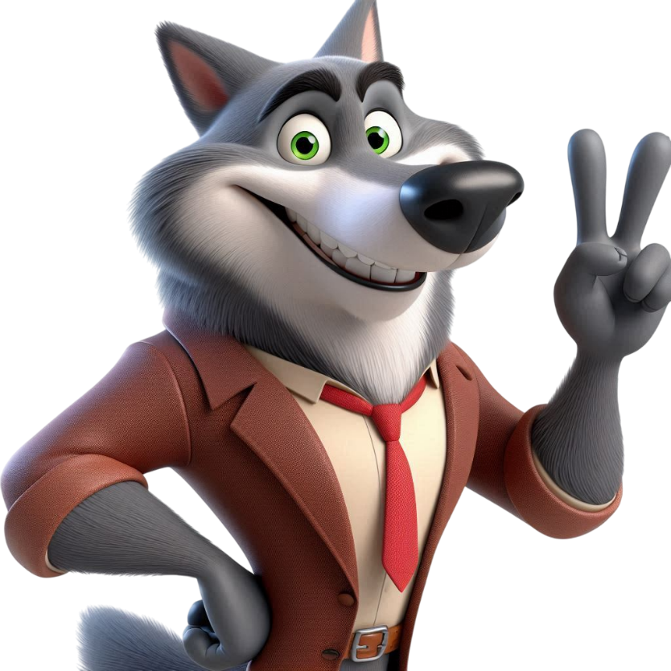

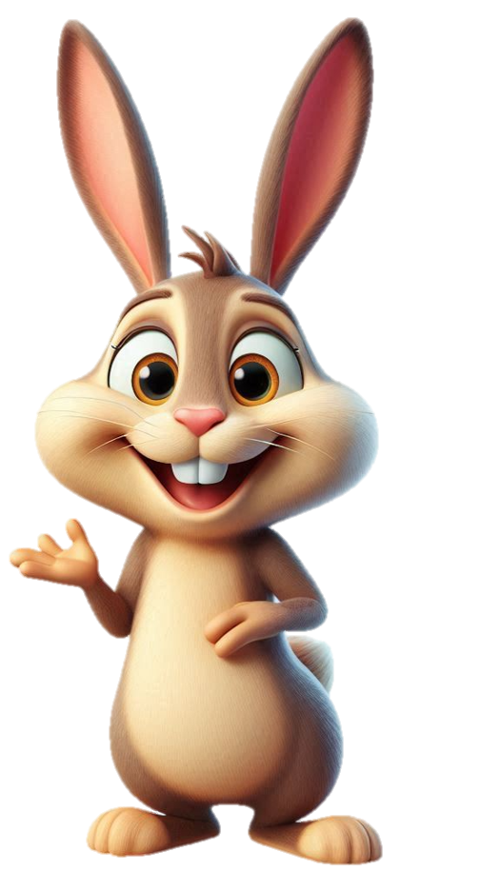
Гра

Slide 2
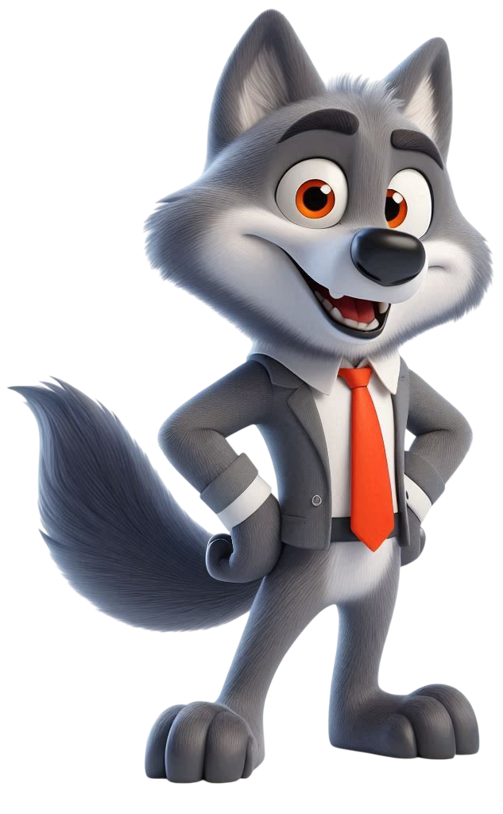
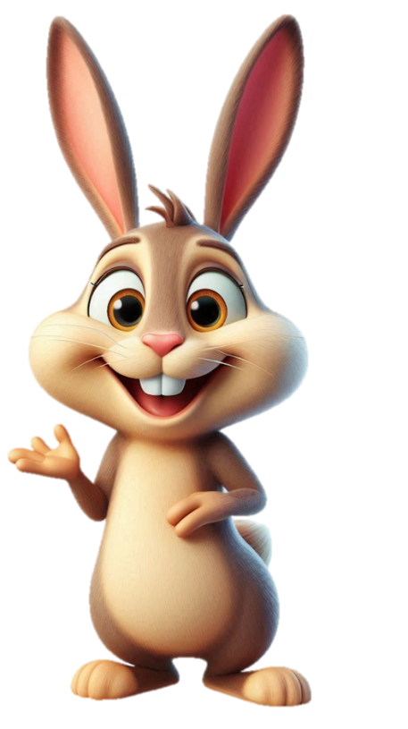
Привіт!
А давайте пограємо?!
Дайте відповіді
на мої питання.
Щоб перевірити чи правильно,
тисніть на зайчика.
Я вам
підкажу!
ГРАТИ!

Slide 3
далі
Всю зиму
знаходиться
в сплячці?
Ведмідь

Slide 4
далі
Як називають
курку в
дитинстві?
Курча

Slide 5
далі
Коли птахи
летять
на південь?
Восени

Slide 6
далі
Перший
літній
місяць?
Червень

Slide 7
На них
катаються
по льоду ? Що це?
далі
Ковзани

Slide 8
далі
Хто має
багато ніг?
Восьминіг

Slide 9
Який
місяць
найкоротший?
далі
Лютий

Slide 10
далі
У людини – рот,
а у птаха -?
Дзьоб

Slide 11
далі
Хижа і дуже
небезпечна
риба?
Акула

Slide 12
далі
Коли опадає
листя з дерев?
Восени

Slide 13
далі
Яка рослина
схожа
на їжака?
Кактус

Slide 14
далі
З чого
виготовляють
книжки?
З дерева

Slide 15

Завершити гру

Slide 16
Джерела
https://designer.microsoft.com/ генератор зображень
Автор: Попова Л.В.,
вчителька початкових класів
Новотроїцького ЗЗСО І-ІІІ ст. № 4
Ольгинської СТГ
Донецької області

